Slide 1
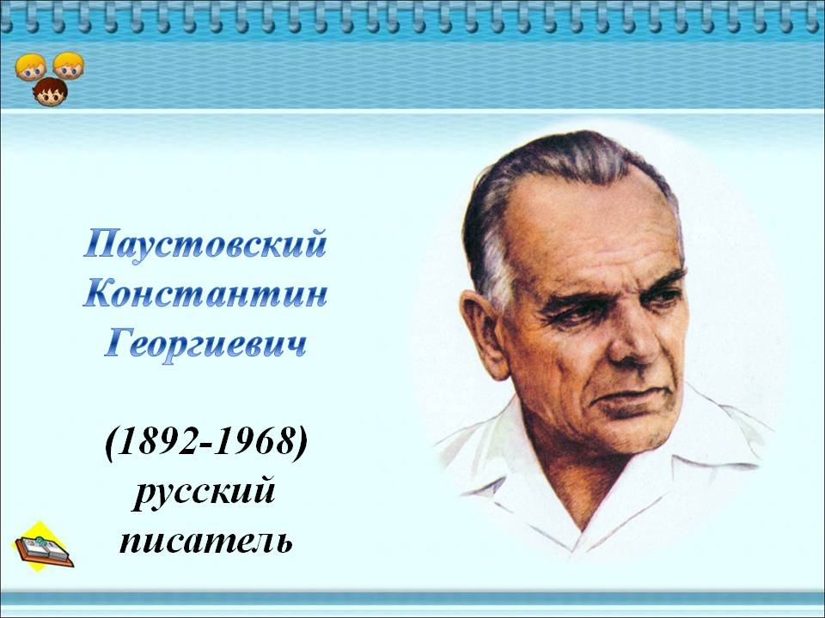
« Нам дан во владение самый богатый, меткий, могучий и поистине волшебный русский язык.»
К. Г. Паустовский

Slide 2


Slide 3
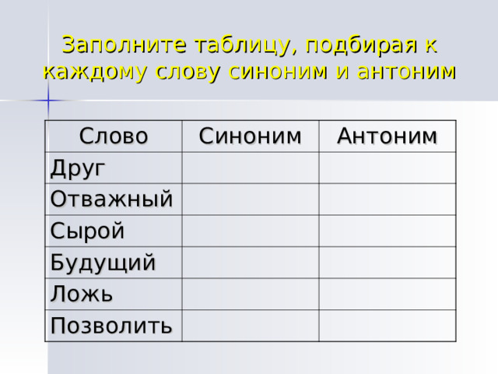

Slide 4


